Slide 1
El computador
Franklin Johnson Parejas.
Franklin.johnson@upla.cl

Slide 2
Introducción
El elemento físico, electrónico o hardware de un sistema básico de proceso de datos se puede estructurar en tres partes:
La unidad central de proceso
la memoria central y
las unidades de entrada/salida o periféricos.
La arquitectura básica de una computadora (unidades funcionales) se completa con el bus del sistema y los controladores.

Slide 3
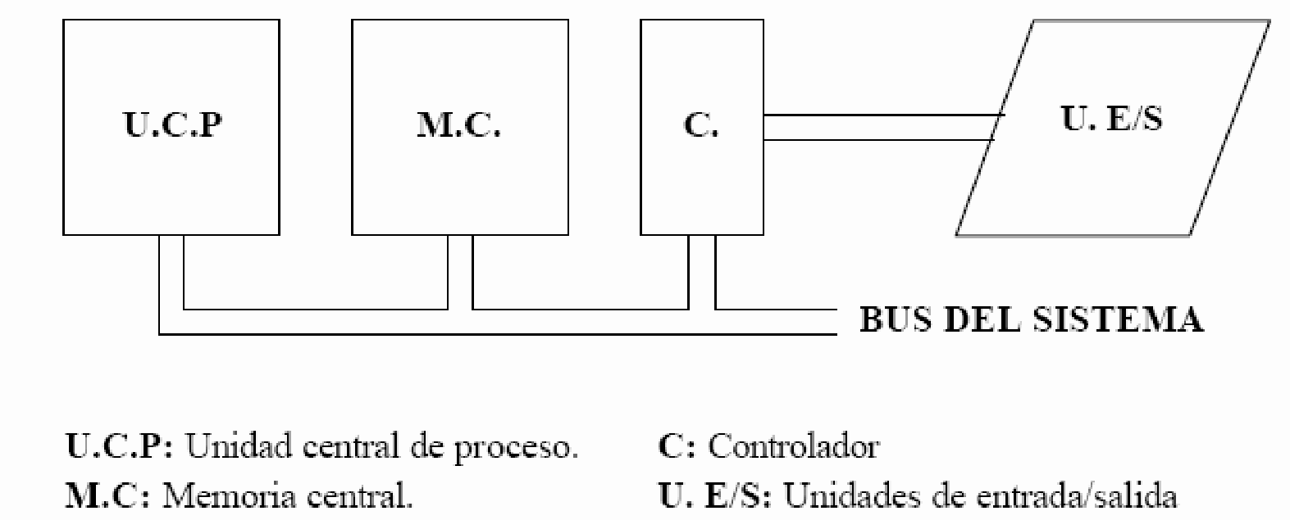
Introducción
Unidades funcionales de un computador

Slide 4
La Unidad Central de Procesos
La unidad central de proceso está constituida por circuitos de naturaleza electrónica. Podemos analizarla desde 2 niveles:
Nivel electrónico o de circuito.
Nivel lógico o de conmutación.

Slide 5
La Unidad Central de Procesos: Nivel Electrónico:
Los componentes básicos que conforman los circuitos de la unidad central de proceso son, entre otros, resistencias, condensadores, diodos y transistores, en su mayoría implementados en circuitos integrados, es decir, miniaturizados e introducidos en pequeñas cápsulas de silicio configurando circuitos lógicos.
Las señales eléctricas que circulan por una computadora pueden utilizar distintas tensiones que se asocian a los dos valores del sistema binario.
valor 0 lógico tensiones entre 0 y 0,2 voltios.
valor 1 lógico se le asignan tensiones de 0,8 a 4,5 voltios.
existiendo una zona denominada zona prohibida, que oscila entre 0,3 y 0,7 voltios.

Slide 6
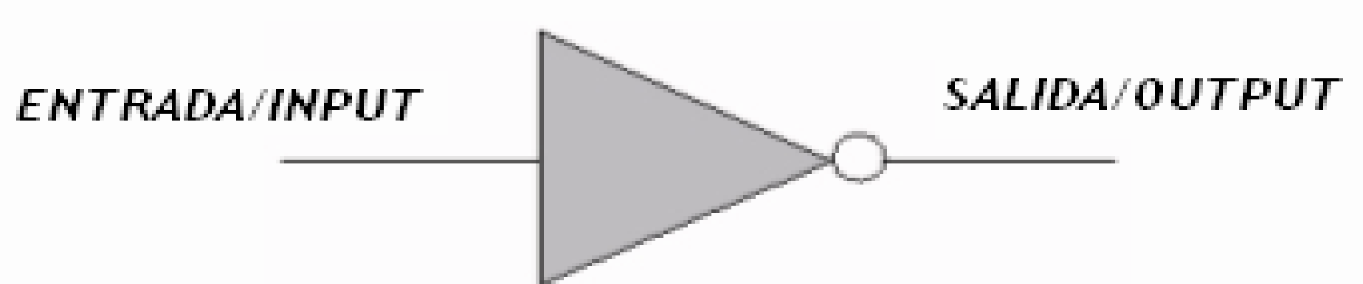
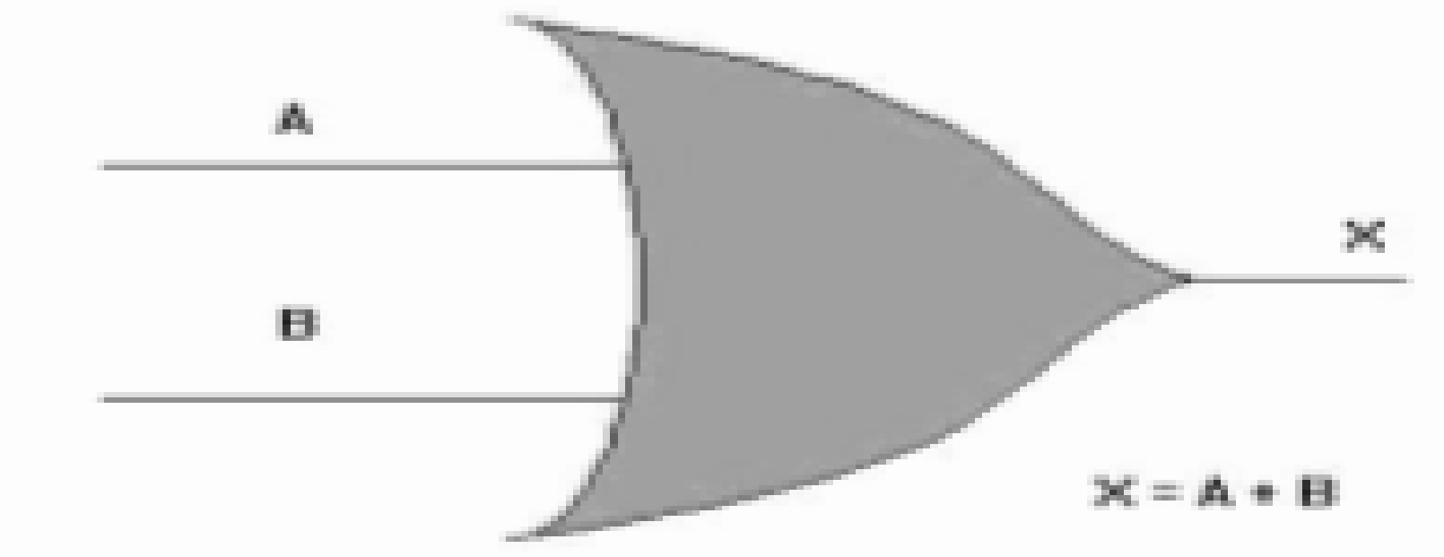

La Unidad Central de Procesos: Nivel Electrónico:
Nivel Electrónico:
Los circuitos más elementales de la computadora son las puertas lógicas, circuitos que realizan funciones booleanas sencillas.
Puerta NOT (inversora)
Puerta OR (sumadora)
Puerta AND (multiplicadora)

Slide 7
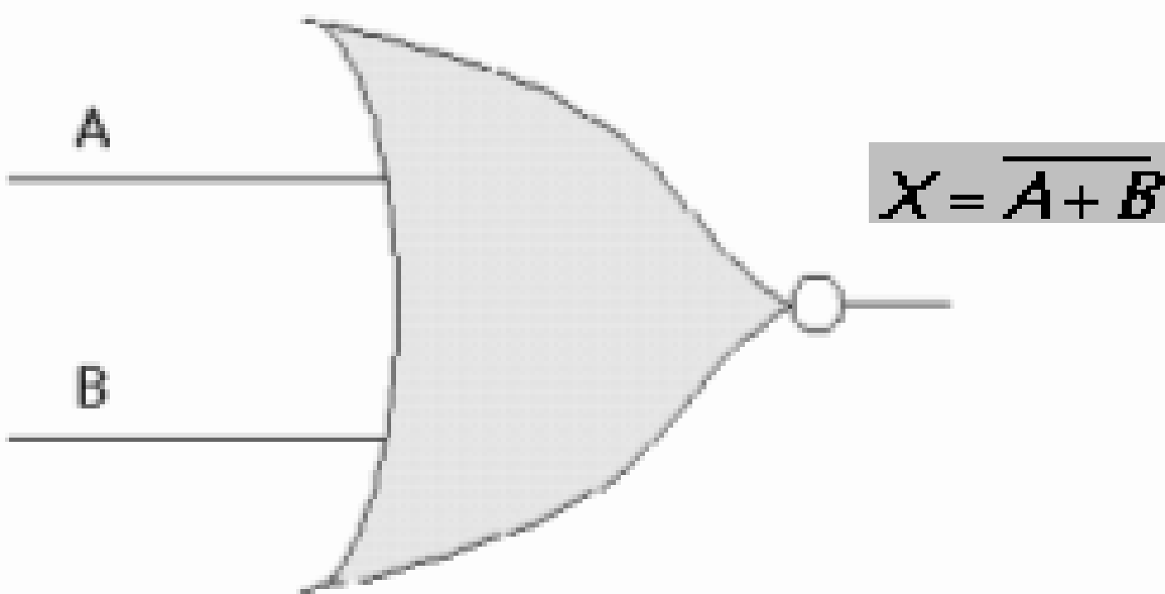
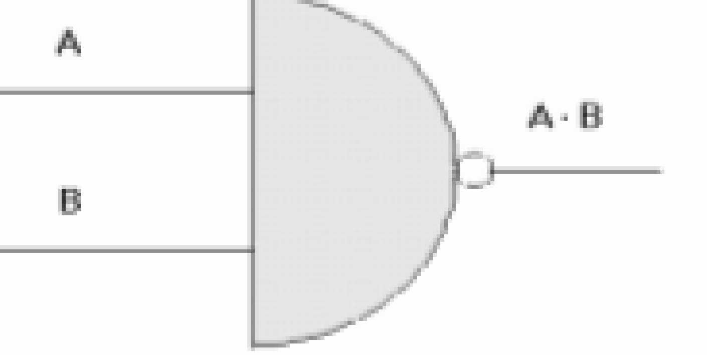
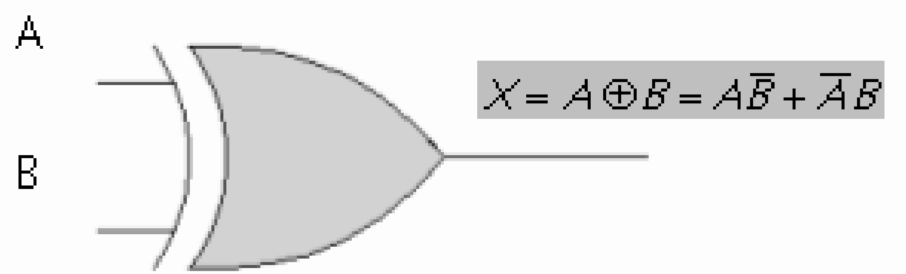
La Unidad Central de Procesos: Nivel Electrónico:
Puerta NOR (sumadora inversora)
Puerta NAND (multiplicadora inversora)
Puerta XOR (OR exclusiva)

Slide 8
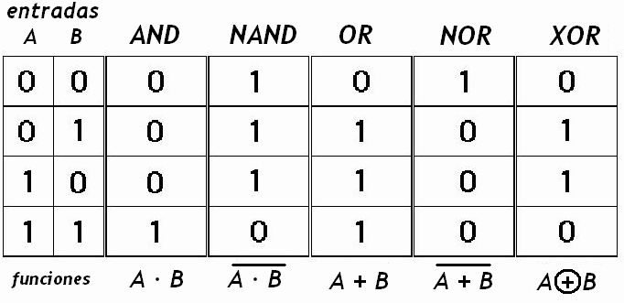
La Unidad Central de Procesos: Nivel Electrónico:
Tabla resumen de puertas lógicas

Slide 9
La Unidad Central de Procesos: Nivel Lógico:
Desde el punto de vista de la lógica, los elementos de la computadora, formados por componentes del nivel electrónico, están organizados en estructuras capaces de realizar funciones lógicas de mayor complejidad que las puertas lógicas descritas anteriormente.
Estas estructuras son:
los circuitos combinacionales.
los circuitos secuenciales.

Slide 10
La Unidad Central de Procesos: Nivel Lógico:
1 Circuitos combinacionales:
Son aquellos en los que sus salidas dependen exclusivamente de sus entradas.
El Sumador: circuito más significativo de este tipo, el cual realiza directamente la suma en binario de dos números, usando un semisumador.
El Semisumador: realiza la suma (S) de dos bits (A y B) con el correspondiente acarreo (AC).

Slide 11
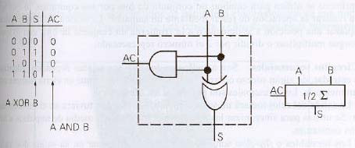
La Unidad Central de Procesos: Nivel Lógico:
1 Circuitos combinacionales:
Semisumador:

Slide 12
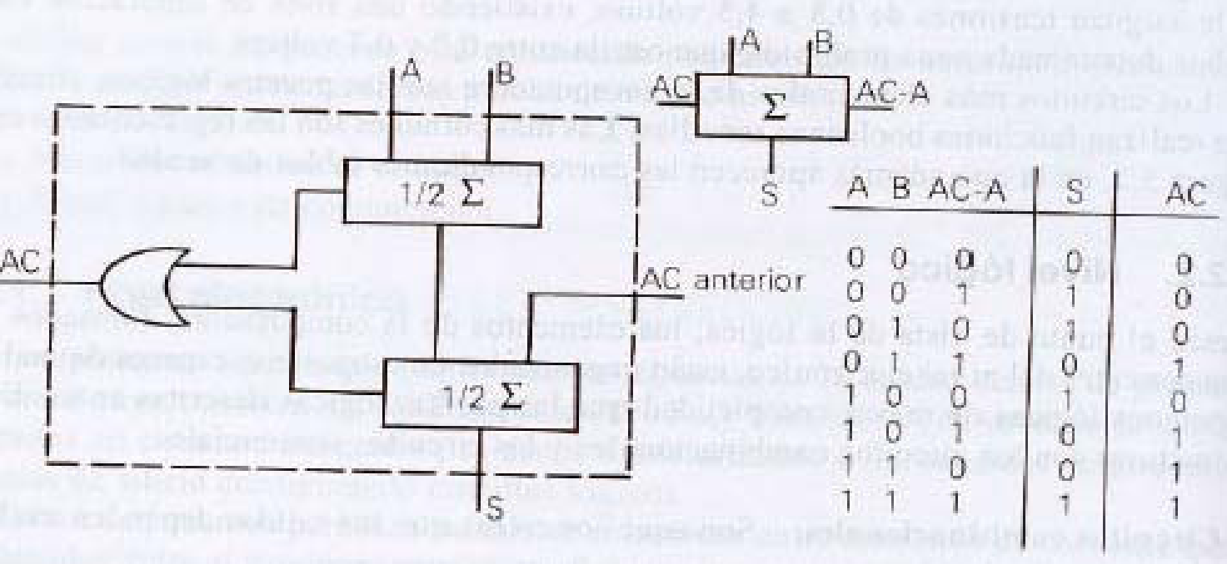
La Unidad Central de Procesos: Nivel Lógico:
1 Circuitos combinacionales:
El Sumador completo: Realiza la suma de dos bits con acarreo y con el posible acarreo anterior (AC anterior).
(Son 2 semisumadores)

Slide 13
La Unidad Central de Procesos: Nivel Lógico:
1 Circuitos combinacionales:
Otros circuitos combinacionales típicos son el complementador y el desplazador.
El Complementador se utiliza para cambiar un conjunto de bits por sus contrarios, lo que sirve para realizar la operación de restar mediante un sumador.
La misión del desplazador es desplazar una posición a la derecha o a la izquierda un conjunto de bits, con lo que se consigue multiplicar o dividir por 2 el número representado.

Slide 14
La Unidad Central de Procesos: Nivel Lógico:
2 los circuitos secuenciales.
Son aquellos en los que sus salidas dependen, además de sus entradas, de algún suceso ocurrido con antelación, por lo que necesitan, en cierto modo, memoria.
Los principales son el reloj, los biestables o flip-flops, los decodificadores y los multiplexores.
El Reloj : La salida del reloj tomará un valor dependiendo del que tuviera en el instante anterior.
Se utiliza para sincronizar las operaciones internas por medio de impulsos a intervalos constantes.

Slide 15
La Unidad Central de Procesos: Nivel Lógico:
2 los circuitos secuenciales.
A- Biestables o flip-flops: son circuitos capaces de tomar en su salida dos valores estables que dependerán de sus entradas y del estado de su salida en el instante anterior. También se denominan "cerrojos", "multivibradores biestables" o "binarios".
Los flip-flops pueden construirse a partir de puertas lógicas, como por ejemplo, puertas NAND, u obtenerse en circuitos integrados.
Los flip-flops se interconectan para formar circuitos lógicos secuenciales que almacenen datos, generen tiempos, cuenten y sigan secuencias.
Son muy utilizados para la realización de registros y entre sus tipos el más elemental es el biestable RS.

Slide 16
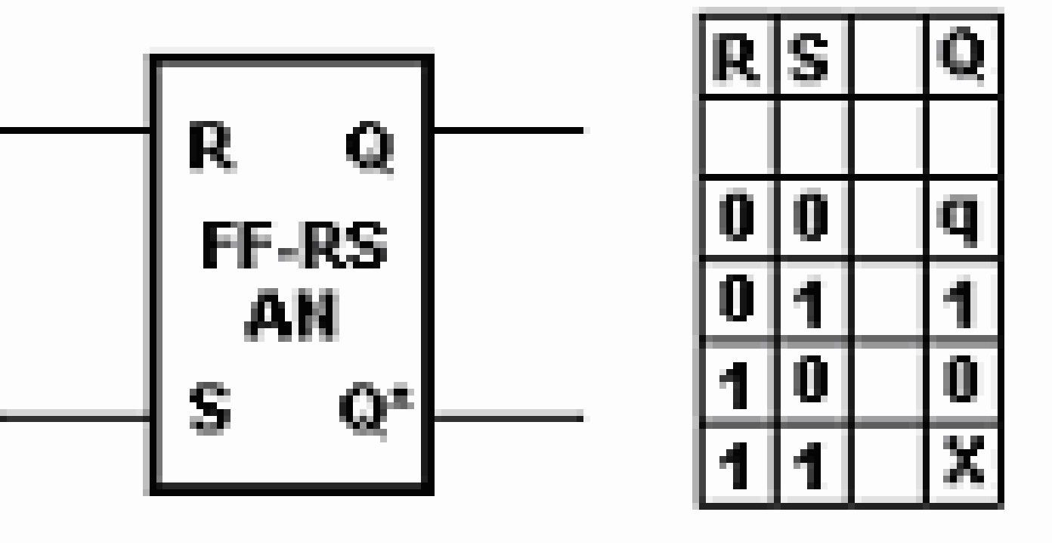
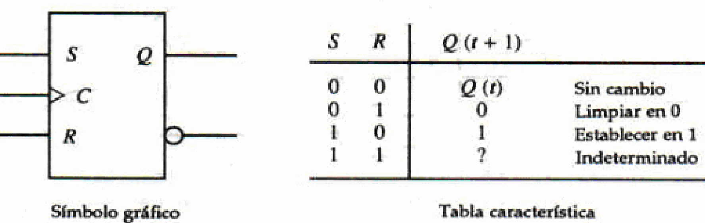
La Unidad Central de Procesos: Nivel Lógico:
Flip-flop RS: Tiene tres entradas, S (de inicio), R (reinicio o borrado) y C (para reloj). Tiene una salida Q, y a veces también una salida complementada.

Slide 17
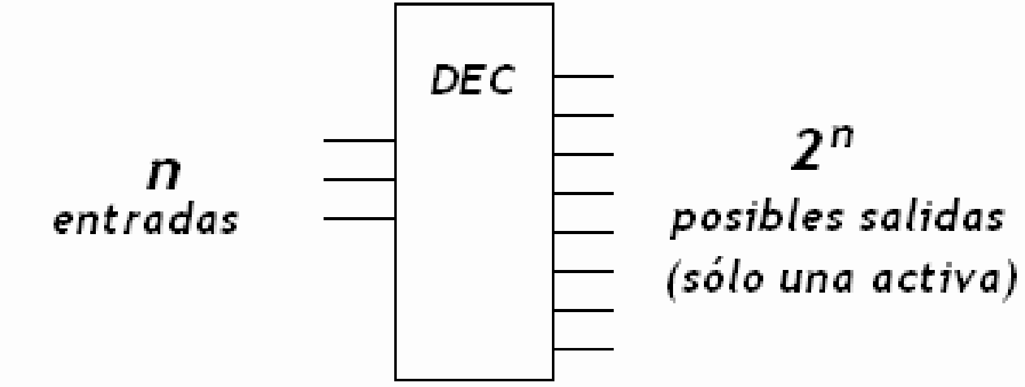
La Unidad Central de Procesos: Nivel Lógico:
2 los circuitos secuenciales.
B- Decodificador: Un decodificador es un circuito capaz de aceptar una entrada de n variables y de generar la señal correspondiente de salida en una de 2^{n} líneas de salida. Los decodificadores seleccionan una línea de salida según las señales de entrada

Slide 18
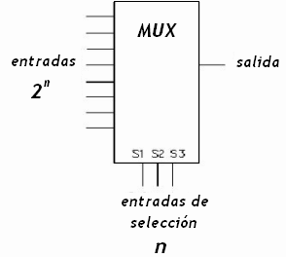
La Unidad Central de Procesos: Nivel Lógico:
2 los circuitos secuenciales.
C- Multiplexor: Es un circuito que obtiene como salida el valor existente en una de las 2^{n} líneas de entrada, concretamente la correspondiente a la combinación de las n líneas de selección de entrada.

Slide 19
La Unidad Central de Procesos: CPU
La unidad central de proceso, procesador central o CPU (Central Process Unit) constituye el componente más importante de cualquier placa base. Es realmente el elemento principal de proceso de información
La CPU gestiona cada paso en el proceso de los datos. Actúa como el conductor de supervisión de los componentes de hardware del sistema. Está unida directa o indirectamente con todos los demás componentes de la placa madre. Por lo tanto, muchos grupos de componentes reciben instrucciones y son activados de forma directa desde la CPU.

Slide 20
La Unidad Central de Procesos: CPU
El procesador está equipado con buses de direccionamiento, de datos y de control, que le permiten llevar acabo sus tareas.
Estos sistemas de buses están configurados de forma distinta según sea la categoría del procesador.
Un factor importante para determinar la prestación de un procesador es su frecuencia de reloj o su velocidad de trabajo. La CPU depende de un cristal de cuarzo para su funcionamiento, que constituye una fuente externa de frecuencia.
La frecuencia del reloj se mide en impulsos por segundo, y se suele representar como megahercios (MHz). Un megahercio equivale a un millón de hercios, es decir, un millón de impulsos por segundo

Slide 21
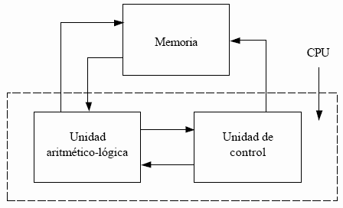
La Unidad Central de Procesos: Componentes de la CPU
Se puede considerar que la CPU está compuesta por las dos siguientes unidades:
La unidad de control (UC).
La unidad aritmético-lógica (UAL).

Slide 22
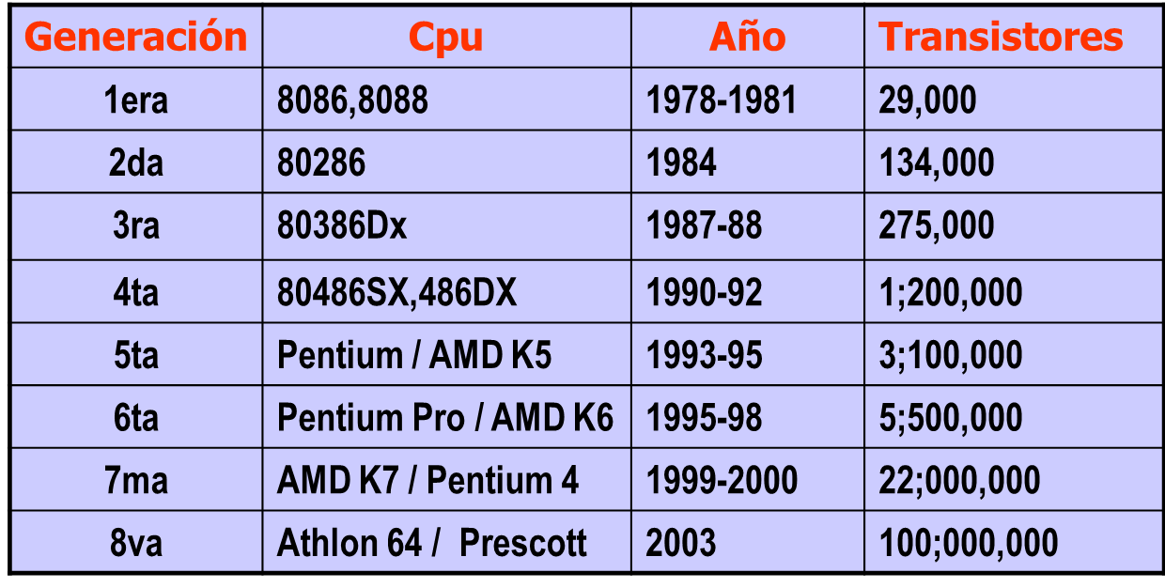
La Unidad Central de Procesos: Componentes de la CPU
Generaciones de microprocesadores

Slide 23
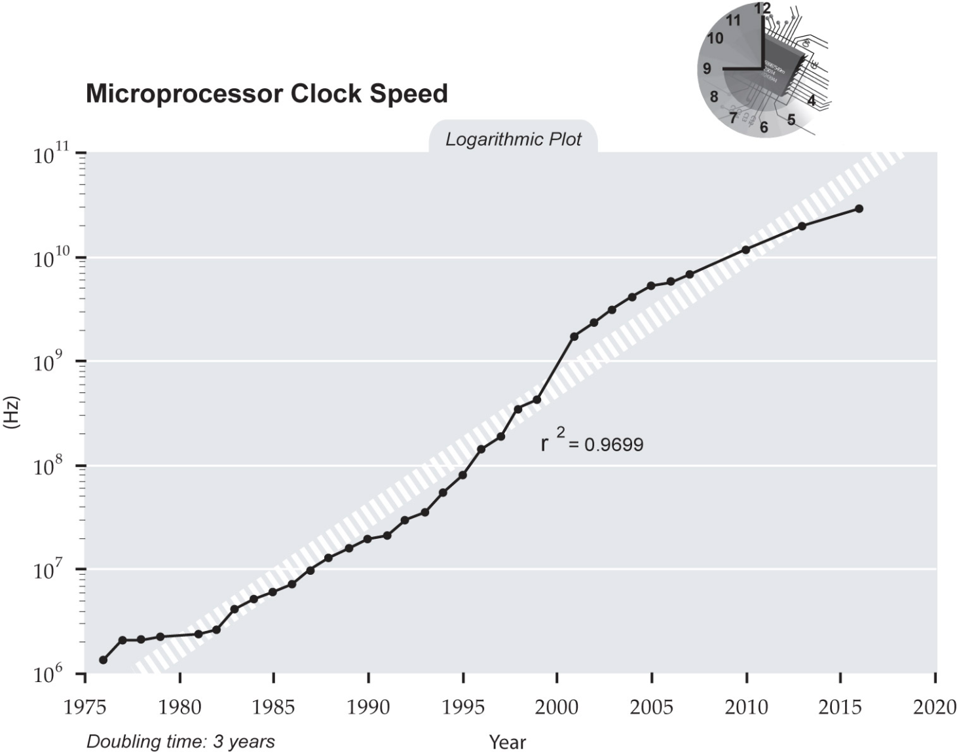
La Unidad Central de Procesos: Componentes de la CPU

Slide 24
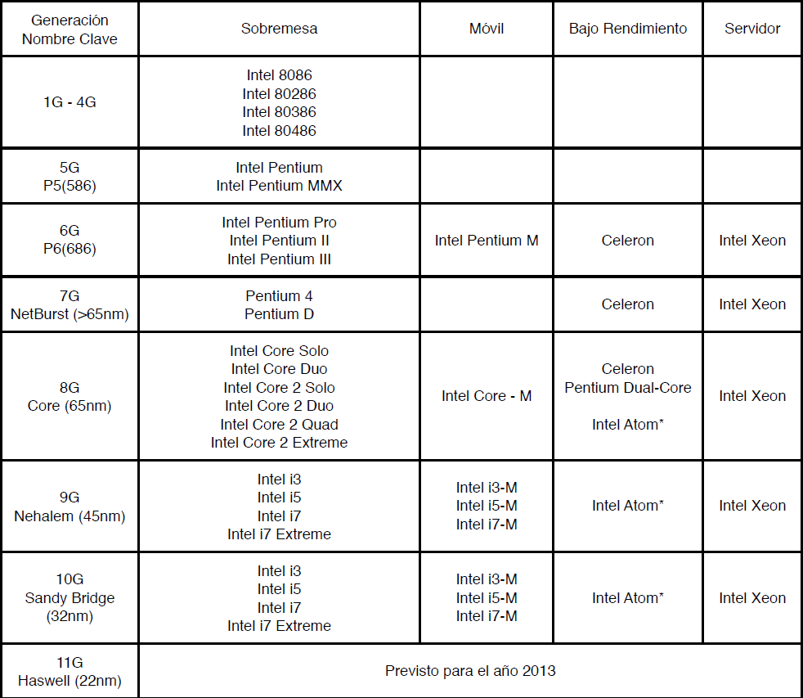
Generaciones de microprocesadores

Slide 25
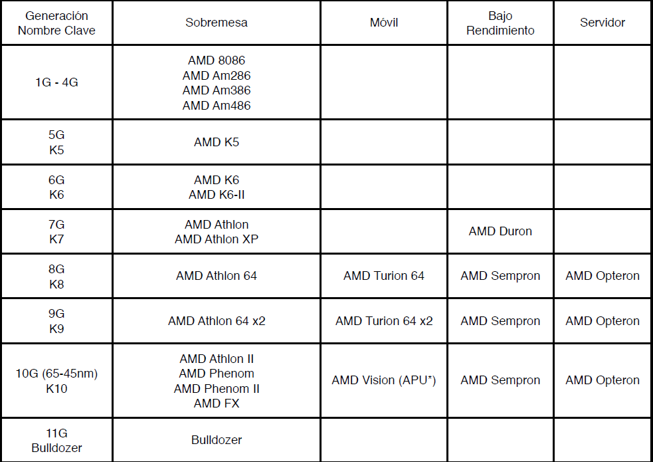
Generaciones de microprocesadores

Slide 26
La Unidad Central de Procesos: Componentes de la CPU
El microprocesador ejecuta instrucciones almacenadas como números binarios organizados secuencialmente en la memoria principal. La ejecución de las instrucciones se puede realizar en varias fases:
Preselecciona (PreFetch): pre-lectura de la instrucción desde la memoria principal.
Selecciona (Fetch): envío de la instrucción al decodificador.
Decodificación (Decode) de la instrucción: determinar qué instrucción es y por tanto qué se debe hacer.
Lectura de operandos (si los hay)
Ejecución (Execute): lanzamiento de las máquinas de estado que llevan a cabo el procesamiento.
Escritura (Store) de los resultados en la memoria principal o en los registros.
Cada una de estas fases se realiza en uno o varios ciclos de CPU, dependiendo de la estructura del procesador, y concretamente de su grado de segmentación. La duración de estos ciclos viene determinada por la frecuencia de reloj, y nunca podrá ser inferior al tiempo requerido para realizar la tarea individual (realizada en un solo ciclo) de mayor coste temporal. El microprocesador se conecta a un oscilador, normalmente un cristal de cuarzo capaz de generar pulsos a un ritmo constante, de modo que genera varios ciclos (o pulsos) en un segundo.

Slide 27
La Unidad Central de Procesos: Componentes de la CPU
La Unidad de control
La unidad de control (UC) constituye el centro nervioso de la computadora, ya que desde ella se controlan y gobiernan todas las operaciones.
Su Función es la búsqueda de las instrucciones en memoria, su interpretación y la generación, en los instantes adecuados, de las señales de control necesarias para ejecutar la operación especificada por cada instrucción.
En este proceso se pueden distinguir dos aspectos esenciales: el secuenciamiento y la interpretación de las instrucciones.

Slide 28
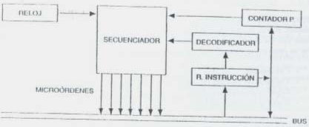
La Unidad Central de Procesos: Componentes de la CPU
La Unidad de control
Diagrama de la UC

Slide 29
La Unidad Central de Procesos: Componentes de la CPU
La Unidad de control
Contador de programa (CP): También se denomina registro de control de secuencia (RCS). Contiene permanentemente la dirección de memoria de la siguiente instrucción a ejecutar. Al iniciar la ejecución de un programa toma la dirección de su primera instrucción. Incrementa su valor en uno, de forma automática, cada vez que se concluye una instrucción, salvo si la instrucción que se está ejecutando es de salto o de ruptura de secuencia, en cuyo caso el CP tomara la dirección de la instrucción que se tenga que ejecutar a continuación localizándose esa dirección en la propia instrucción en curso.

Slide 30
La Unidad Central de Procesos: Componentes de la CPU
La Unidad de control
Registro de instrucción (RI): Contiene la instrucción que se esta ejecutando en cada momento. Esta instrucción llevara consigo el código de operación (CO) y en su caso los operandos o las direcciones de memoria de los mismos.
Decodificador (D): Se encarga de extraer el código de operación de la instrucción en curso (está en el RI), lo analiza y emite las señales necesarias al resto de elementos para su ejecución a través del secuenciador.

Slide 31
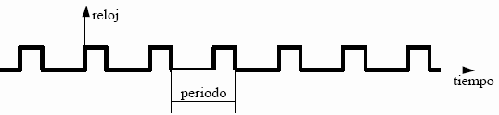
La Unidad Central de Procesos: Componentes de la CPU
La Unidad de control
Reloj (R): Proporciona una sucesión de impulsos eléctricos o ciclos con frecuencia constante que marcan los instantes en que han de comenzar los distintos pasos de que consta cada instrucción.

Slide 32
La Unidad Central de Procesos: Componentes de la CPU
La Unidad de control
Secuenciador (S): También denominado controlador. En este dispositivo se generan órdenes muy elementales (micro-órdenes) que, sincronizadas por los impulsos del reloj, provocan la ejecución paso a paso de la instrucción que esta cargada en el RI.

Slide 33
La Unidad Central de Procesos: Componentes de la CPU
La Unidad aritmético-lógica (UAL)
Esta unidad es la encargada de realizar las operaciones elementales de tipo aritmético (sumas, restas, productos y divisiones) y de tipo lógico (comparaciones, etc.).
Para comunicarse con las otras unidades funcionales utiliza el denominado bus de datos y para realizar su función consta de los siguientes elementos:
Circuito operacional (COP)
Registros de entrada (REN)
Registro acumulador (RA)
Registro de estado (RES)

Slide 34
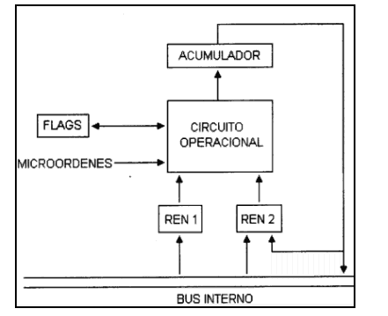
La Unidad Central de Procesos: Componentes de la CPU
La Unidad aritmético-lógica (UAL)

Slide 35
La Unidad Central de Procesos: Componentes de la CPU
La Unidad aritmético-lógica (UAL)
Circuito operacional (COP)
Contiene los circuitos necesarios para la realización de las operaciones con los datos procedentes de los registros de entrada (REN). Este circuito tiene unas entradas de órdenes para seleccionar la clase de operación que debe realizar en cada momento (suma, resta, etc.).
Registros de entrada (REN)
En ellos se almacenan los datos u operandos que intervienen en una instrucción antes de la realización de la operación por parte del circuito operacional. También se emplean para el almacenamiento de resultados intermedios o finales de las operaciones respectivas.

Slide 36
La Unidad Central de Procesos: Componentes de la CPU
La Unidad aritmético-lógica (UAL)
Registro acumulador (RA)
Almacena los resultados de las operaciones llevadas a cabo por el circuito operacional. Esta conectado con los registros de entrada para la realimentación en el caso de operaciones encadenadas. Así mismo tiene una conexión directa al bus de datos para el envío de los resultados a la memoria central o a la unidad de control.
Registro de estado (RES)
Se trata de un conjunto de biestables en los que se deja constancia de algunas condiciones que se dieron en la última operación realizada y que habrán de ser tenidas en cuenta en operaciones posteriores.

Slide 37
La Unidad Central de Procesos: Tipos de CPU
Las CPU se diferencian esencialmente en las características de su repertorio de instrucciones. Entre estos encontramos:
Los procesadores CISC
(Complex Instruction Set Computer)
Los procesadores RISC
(Reduced Instruction Set Computer)

Slide 38
La Unidad Central de Procesos: Tipos de CPU
Los procesadores CISC Tienen un repertorio con un número de instrucciones alto (200-300).
Estas instrucciones además son más complejas que las de RISC, con lo que la circuitería necesaria para decodificación y secuenciación también aumenta y la velocidad del proceso disminuye.
Como ventaja, tenemos que se necesitan menos instrucciones para ejecutar una tarea. Además, el formato de las instrucciones es bastante variable (es decir, existen bastantes formatos). Además, el diseño hace que el procesador tenga que realizar constantes accesos a memoria.

Slide 39
La Unidad Central de Procesos: Tipos de CPU
Los procesadores RISC tienen características opuestas a los CISC. Su juego de instrucciones es más reducido (menos de 128), y las instrucciones son más sencillas (con lo que se necesitarán más instrucciones para ejecutar una tarea).
El formato de instrucciones es fijo (existen pocos formatos), con lo que el control del hardware es más sencillo y se facilita la colocación de las instrucciones en la memoria, lo que implica que los accesos a la memoria se aceleren.
Por otra parte, estos accesos a memoria son menos frecuentes ya que el procesador posee un mayor número de registros. Estos procesadores son los que están presentes en las estaciones de trabajo.

Slide 40
La Unidad Central de Procesos: Tipos de CPU
Técnica de segmentación pipeline.
Esta técnica consiste en dividir la ejecución de la instrucción en bloques independientes que se ejecutan en paralelo. Es más eficiente para los procesadores RISC, aunque también se implementa en CISC.
Para procesar busca instrucciones ejecutables en paralelo. El sistema de carga de instrucciones analiza la secuencia de instrucciones que entran al procesador y busca instrucciones ejecutables en paralelo así como diseñar un control que tenga en cuenta posibles dependencias de datos entre las instrucciones a ejecutar en paralelo.
Esto hace que el funcionamiento del hardware sea más complejo.

Slide 41
La Unidad Central de Procesos: Tipos de CPU
Los procesadores VLIW (Very Long Instruction Word) emplean un conjunto de instrucciones diseñadas adhoc para explotar el paralelismo del hardware.
Una instrucción VLIW es empaquetada en una palabra muy larga por el compilador, incluyendo varias (de 4 a 8) instrucciones elementales.
Esta palabra larga se corresponde con el formato adecuado para controlar en paralelo todas las unidades funcionales.
En este tipo de procesadores la complejidad de buscar el paralelismo entre instrucciones y sus dependencias se pasan al compilador. El inconveniente es que el compilador se hace más complejo.

Slide 42
Modo de operación de un procesador
El procesador, en términos funcionales, es una caja negra que recibe como entrada instrucciones y datos, produciendo como salida nuevos datos.
Los datos son elaborados en su interior de acuerdo a un algoritmo expresado mediante las instrucciones.
El procesador ejecuta las instrucciones secuencialmente, y genera como resultado los nuevos datos de salida.
Los datos de salida pueden ser:
ligeras modificación de los de entrada .
copias de los datos de entrada.
normalmente la salida serán datos nuevos creados a partir de la entrada y modificados de acuerdo a complejos algoritmos.
pueden ser la codificación de nuevas instrucciones para el procesador

Slide 43
Modo de operación de un procesador
Finalmente, los datos de salida producidos por el procesador se almacenan en el sistema de memoria o se envían a los dispositivos periféricos que los requieran.

Slide 44
Modo de operación de un procesador
Un programa consiste en una secuencia de instrucciones, codificadas (código máquina) de acuerdo a un formato interpretable por el procesador
El procesador sólo será capaz de ejecutar un conjunto básico de instrucciones, cada una de las cuales realiza una operación elemental muy simple. La tarea a realizar se debe especificar de acuerdo a estas instrucciones elementales.
El programa por tanto será la secuenciación de las instrucciones elementales de tal manera que lleven a cabo el algoritmo que describe la tarea que se desea realizar.

Slide 45
Modo de operación de un procesador
El proceso que deber realizar un procesador para ejecutar estos programas puede subdividirse en los siguientes pasos:
1. Obtener el código del programa a ejecutar y los datos de algún medio de almacenamiento.
2. Realizar la elaboración de los datos de entrada de acuerdo a las instrucciones elementales que se encuentren codificadas en el programa. Estas instrucciones se ejecutan una a una de manera secuencial.
3. Guardar el resultado de la manipulación de los dados en algún medio de almacenamiento o transmitirlo a los dispositivos periféricos.

Slide 46
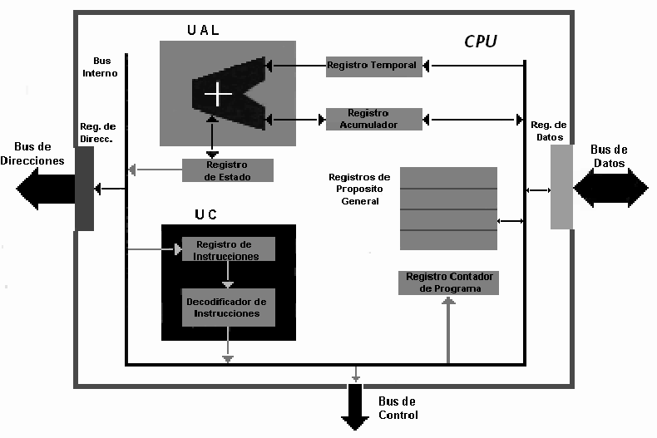
Componentes de la CPU

Slide 47
La memoria central
La memoria central, principal o interna es la unidad donde están almacenadas las instrucciones y los datos necesarios para poder realizar un determinado proceso.
Está constituida por multitud de celdas o posiciones de memoria, numeradas de forma consecutiva, capaces de retener, mientras la computadora este conectada, la información depositada en ella.
A la numeración de las celdas se denomina dirección de memoria y mediante esta dirección se puede acceder de forma directa a cualquiera de ellas independientemente de su posición. Se dice, por ello, que la memoria central es un soporte de información de acceso directo de gran velocidad.

Slide 48
La memoria central
No se debe confundir los términos celda o posición de memoria con el de palabra de computadora, ya que esta última es la cantidad de información que puede introducirse o extraerse de la memoria central de una sola vez(simultáneamente).
El tamaño habitual de la palabra de las computadoras actuales suele ser de 16, 32 o 64 bits.
La memoria central tiene asociados dos registros auxiliares para la realización de operaciones de lectura o escritura y otro encargado de seleccionar una celda de memoria en cada operación de acceso a la misma:
• Registro de dirección de memoria (RDM).
• Registro de intercambio de memoria (RIM).
• Selector de memoria (SM).

Slide 49
La memoria central
Registros auxiliares de la memoria:
Registro de dirección de memoria (RDM)
Antes de la realización de una operación de lectura o escritura se ha de colocar en este registro la dirección de la celda que se va a utilizar en la operación, bien para grabar en ella o para extraer de la misma el dato correspondiente.

Slide 50
La memoria central
Registro de intercambio de memoria (RIM)
Si se trata de una operación de lectura de memoria, este registro recibe el dato de la memoria señalado por el RDM para su envío por medio del bus del sistema a la unidad que lo requiere.
Si se trata de una operación de escritura en memoria, la información que hay que grabar, procedente de cualquier unidad funcional, es depositada por medio del bus en el RIM para que desde él se transfiera a la posición de memoria indicada por el RDM.

Slide 51
La memoria central
Selector de memoria (SM)
Este dispositivo se activa cada vez que se produce una orden de lectura o escritura en memoria, la información se transmite por medio del bus en el RIM y posibilitando la transferencia de los datos en un sentido o en otro.

Slide 52
Medida de la capacidad de la memoria
La unidad de información mínima manejable por una computadora es el conjunto de 8 bits o 1 byte. La capacidad de la memoria o cantidad máxima de información que es capaz de almacenar se mide en múltiplos de esta unidad:
Kilobyte = 1024 bytes
Megabyte = 1024 Kbytes
Gigabyte = 1024 Mbytes
Terabyte = 1024 Gbytes

Slide 53
Memoria virtual
La capacidad real de la memoria central es reducida, se ha conseguido que, desde el punto de vista de su funcionamiento, esta capacidad sea mucho mayor que la real. Prácticamente ilimitada, mediante lo que se denomina memoria virtual.
Esta memoria virtual usa la memoria secundaria para expandir la memoria central mediante un procedimiento llamado paginación que consistente en transferir trozos o páginas de la memoria secundaria a la central cuando son necesarios e intercambiarlos por otros según las necesidades de cada momento.
De esta forma se consigue que toda la información almacenada en la memoria secundaria este a disposición de la CPU como si residiera en la memoria central y que se puedan procesar programas cuyo tamaño excede de la capacidad real de la memoria central.

Slide 54
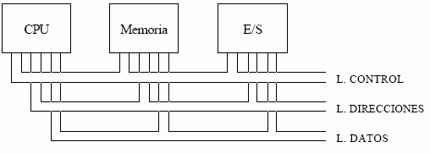
Bus del sistema

Slide 55
Bus del sistema
El bus vincula la CPU con la placa madre o con las tarjetas de expansión hacia los periféricos. A través de él se reproducen caracteres en el monitor o se escriben informaciones procedentes de un escáner directamente en la memoria de trabajo, esquivando la CPU.
El bus puede, por ejemplo, abastecer una tarjeta de audio con datos en forma de música desde la memoria de trabajo, liberando al procesador de esa tarea. Asimismo se encarga de interrumpir sus operaciones si el sistema registra algún error, ya sea que un sector de la memoria no pueda leerse correctamente o que la impresora, que como no también opera bajo su dirección, se haya quedado sin papel. En pocas palabras, el bus es el elemento responsable de la correcta interacción entre los diferentes componentes de la computadora. Es, por tanto, su dispositivo central de comunicación.

Slide 56
Bus del sistema
No solo se necesita pasar los datos. Es necesario también que establezca cual va a ser el destino de los mismos. Esta operación se lleva a cabo a través de otro grupo de conductos conocido como el bus de direcciones.
A los dos mencionados ha de añadirse el llamado bus de sistema o bus de control.
El bus de control es necesaria porque al bus se hallan conectados otros dispositivos, aparte de la CPU y la memoria. Si no existiese un mecanismo de control, las operaciones de acceso iniciadas por diferentes componentes en procesos de escritura, lectura o direccionamiento se sumirían en un autentico caos.

Slide 57
Bus del sistema
El Bus de control permite el acceso de los distintos usuarios, se encarga de identificar si se trata de un proceso de escritura o lectura, etc. Por supuesto, el bus de control es, también, en primera instancia, un sistema de conductos.
Entonces, ¿cómo puede ser que un sistema compuesto simplemente por cables sea capaz de dirigir tareas tan complejas como el direccionamiento?
Por el controlador de bus, es un componente o mejor dicho, un grupo de componentes que constituye el auténtico cerebro del sistema de bus. Se ocupa, a través del bus del sistema, de evitar cualquier colisión y de que toda la información llegue al destino prefijado.

Slide 58
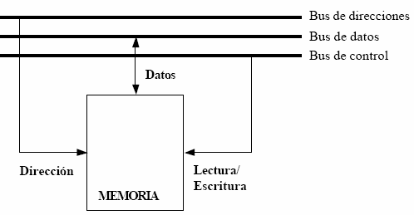
Relación entre el Bus y la memoria central

Slide 59
Los componentes del bus
Un bus esta compuesto ni más ni menos que de conductos. En efecto, buena parte de las conexiones de la CPU no son sino conductos del bus. Si se exceptúan algunas funciones adicionales, estos conductos constituyen la única vía de contacto del procesador con el mundo exterior.
la CPU puede acceder a la memoria de trabajo para interpretar las instrucciones de un programa ejecutable o para leer, modificar o trasladar los datos ahí ubicados. Los conductos especialmente destinados al transporte de datos reciben el nombre de buses de datos.

Slide 60
Las instrucciones
Las instrucciones que la CPU es capaz de realizar se denominan instrucciones máquina.
El lenguaje que se utiliza para su codificación es el lenguaje máquina y, de acuerdo con su función, se clasifican básicamente en los siguientes grupos:
Instrucciones de cálculo (aritmético y lógico).
Instrucciones de transferencia de datos.
Instrucciones de ruptura de secuencia.
Otros.

Slide 61
Las instrucciones
Una segunda clasificación de las instrucciones máquina hace referencia a su formato y número de operandos que intervienen en ellas, teniendo en cuenta que todas tienen en primer lugar lo que llamamos código de operación (CO), que indica que operación que debe realizar el procesador, y además los operandos, relativos a los datos que son necesarios para realizar su misión.

Slide 62
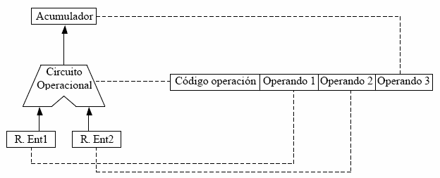
Instrucciones de tres operandos
También se denominan instrucciones de tres direcciones. Constan en primer lugar del código de operación, al que siguen tres operandos, de los cuales, los dos primeros son las direcciones de los argumentos que hay que operar y el tercero es la dirección donde se depositara el resultado. Este formato de instrucción es el más cómodo de trabajar pero es el que precisa mayor cantidad de bits.

Slide 63
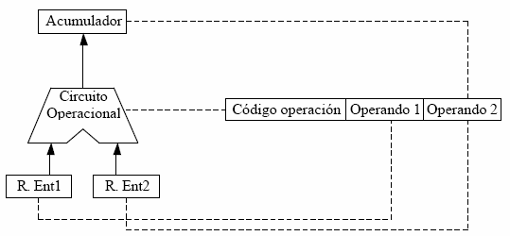
Instrucciones de dos operandos
Contienen el código de operación y dos operandos. Uno de ellos actúa, además, como receptor del resultado de la operación. También se denominan instrucciones de dos direcciones.

Slide 64
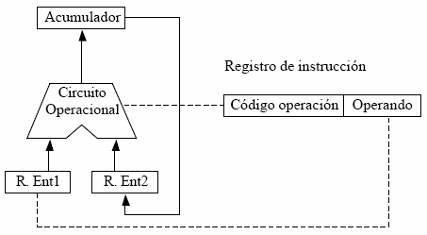
Instrucciones de un operando
También denominadas instrucciones de una dirección, se utilizan generalmente en maquinas cuya arquitectura funciona con filosofía de acumulador. El acumulador de la UAL contiene previamente el primer argumento de la operación, el segundo es el contenido en la propia instrucción, y después de ser operados ambos por el circuito operacional de la UAL, el resultado queda depositado de nuevo en el acumulador.

Slide 65
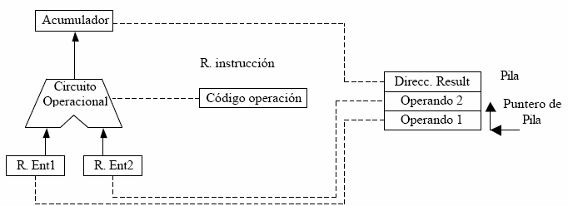
Instrucciones sin operando
También denominadas inserciones sin dirección. Se utilizan generalmente en computadoras cuya arquitectura tiene filosofía de pila.
Estas instrucciones sólo llevan código de operación, de tal forma que cuando se trata de una operación de cálculo, se sacan los operandos de la pila (previamente introducidos) y el resultado se introduce en ella.

Slide 66
Métodos de direccionamiento
El método de direccionamiento de una instrucción es el modo que se utiliza en la misma para indicar la posición de la memoria en que esta situado el dato o datos que constituyen los operandos que intervienen en la instrucción.
Los principales métodos de direccionamiento utilizados en los lenguajes maquina actuales son los siguientes:
Direccionamiento inmediato.
Direccionamiento directo.
Direccionamiento indirecto.
Direccionamiento relativo.

Slide 67

Direccionamiento inmediato
En este método el dato que hay que utilizar forma parte de la propia instrucción, no siendo necesario ningún acceso a memoria para la realización de la misma.

Slide 68

Direccionamiento directo
En este caso la instrucción contiene la dirección de la memoria central donde se encuentra situado el dato. Esto hace necesario un acceso a memoria para trasladar el dato hasta la unidad aritmético-lógica o hasta la unidad designada por la instrucción.

Slide 69
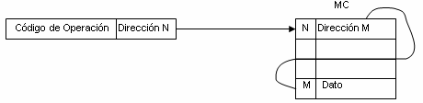
Direccionamiento indirecto
En este caso, la dirección contenida en la instrucción no es la del dato implicado sino la de una posición de memoria que contiene la dirección de ese dato. Esta posición se denomina dirección intermedia e implica en las instrucciones que utilizan este método de direccionamiento la necesidad de un ciclo de memoria más para acceder al dato.

Slide 70
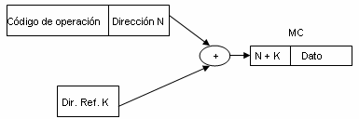
Direccionamiento relativo
En él, la dirección de la memoria central donde se encuentra el dato, se consigue sumando la dirección contenida en la propia instrucción con una magnitud fija contenida en un registro especial. De esta manera se posibilita el acceso a un conjunto de posiciones determinadas, normalmente consecutivas a partir de una posición considerada como dirección de referencia.

Slide 71
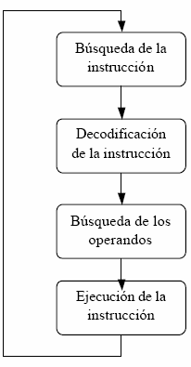
Ciclo de instrucción
Para que un programa pueda ser ejecutado por una computadora, éste ha de estar almacenado en la memoria central. La unidad central de proceso tomara una a una sus instrucciones e irá realizando las tareas correspondientes.
Se denomina ciclo de instrucción al conjunto de acciones llevadas a cabo en la realización de una instrucción.

Slide 72
Ciclo de instrucción
Se pueden considerar a groso modo las dos siguientes fases en un ciclo de instrucción:
Fase de búsqueda: en esta fase se transfiere la instrucción que corresponde ejecutar desde la memoria central a la unidad de control.
Fase de ejecución: consiste en la realización de todas las acciones que conlleva la propia instrucción.

Slide 73
Fase de búsqueda de una instrucción
En esta fase se realiza la búsqueda en memoria de la instrucción cuya dirección guarda el registro contador de programa y se almacena en el registro de instrucción. El contenido del contador de programa se incrementa de manera que almacena la dirección de la siguiente instrucción en secuencia.
Para su estudio, se va a suponer un ejemplo de instrucción aritmética de suma con tres direcciones y direccionamiento directo, es decir, la instrucción contiene el código de operación correspondiente a la suma, los dos sumandos están en las direcciones de memoria correspondientes a los dos primeros operandos y el resultado ha de quedar en la dirección indicada por el tercer operando.

Slide 74
Ejemplo
Ejemplo: SUMAR 033 992 993 (sumar los contenidos de las posiciones de memoria
033 y 992, almacenando el resultado en la posición 993).
Código de operación (CO): SUMAR
Dirección del primer sumando (OP1): 033
Dirección del segundo sumando (OP2): 992
Dirección del resultado (OP3): 993

Slide 75
Ejemplo
En la fase de búsqueda de la instrucción se realizan los siguientes pasos:
1. La unidad de control envía una micro-orden para que el contenido del registro contador de programa que contiene la dirección de la siguiente instrucción, sea transferido al registro de dirección de memoria.
2. La posición de memoria que figura en el registro de dirección de memoria es utilizada por el selector para transferir su contenido al registro de intercambio de memoria.
3. Se transfiere la instrucción desde el registro de intercambio de memoria al registro de instrucción.
4. Posteriormente el decodificador procede a interpretar la instrucción que acaba de llegar al registro de instrucción, en este caso SUMAR, quedando dispuesto para la activación del circuito sumador de la UAL e informando al secuenciador.
5. El registro contador de programa se autoincrementa con un valor 1 (o n en el caso de que sea ésta la longitud de la palabra), de tal forma que quede apuntado a la 38 siguiente instrucción situada consecutivamente en memoria. Si la instrucción en ejecución es de ruptura de secuencia, el contador de programa se cargará con la dirección que corresponda.

Slide 76
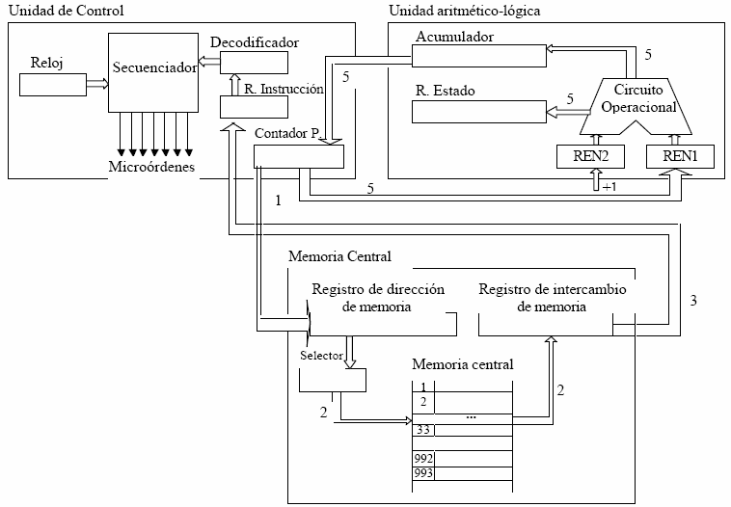
Ejemplo

Slide 77
Fase de ejecución de una instrucción
En ésta fase se realiza la operación indicada por la instrucción y si ésta lo precisa se almacena el resultado en los registros internos de la CPU o en la memoria.
La fase de ejecución se realiza en los siguientes pasos, pero hay que tener en cuenta que si la instrucción no tuviese operandos, los pasos del 1 al 6 y el paso 8 se omitirían.
1. Se transfiere la dirección del primer operando desde el registro de instrucción al registro de dirección de memoria.
2. El selector extrae de la memoria dicho dato depositándolo en el registro de intercambio de memoria.
3. Se lleva este operando desde este registro al registro de entrada 1 de la UAL.
4. Se transfiere la dirección del segundo operando desde el registro de instrucción al registro de memoria.

Slide 78
Fase de ejecución de una instrucción
5. El selector extrae de la memoria dicho dato y lo deposita en el registro de intercambio de memoria
6. Se lleva este operando desde este registro al registro de entrada 2 de la UAL.
7. El secuenciador envía una micro-orden a la UAL para que se ejecute la operación. El resultado de la operación queda almacenado en el acumulador.
8. Este resultado se envía desde el acumulador al registro de intercambio de memoria.
9. Se transfiere desde el registro de instrucción al registro de dirección de memoria la dirección donde ha de almacenarse el resultado en la memoria.
10. Se transfiere el resultado desde el registro de intercambio de memoria a la dirección de memoria indicada en el registro de dirección de memoria.

Slide 79
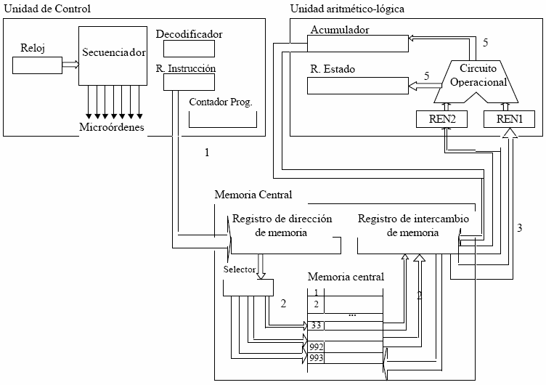
Fase de ejecución de una instrucción

Slide 80
Instrucciones de Entrada / Salida
Hay una correspondencia muy estrecha entre las instrucciones de E/S que la CPU recibe de la memoria y las órdenes de E/S que la CPU envía al controlador de E/S para su ejecución. Las instrucciones se transforman fácilmente en órdenes de E/S, y a menudo hay una relación biunívoca entre ambas. La forma de la instrucción depende de la manera en que se direccionan los dispositivos externos.
Estas instrucciones normalmente no las procesa la CPU sino que solamente las inician y activan los dispositivos necesarios, los periféricos, transfiriendo a continuación el control de la misma al controlador correspondiente, el cual se encarga de su completa realización. Una vez que el controlador ha concluido la ejecución de la instrucción, avisa a la CPU, mediante lo que se denomina una interrupción, para que ésta pueda continuar con el proceso que estaba realizando.

Slide 81
Instrucciones de Entrada / Salida
Entre ellas podemos destacar:
INPUT (IN): transfiere la información de un puerto de entrada a un registro o
posición de memoria. También se denomina READ.
OUTPUT (OUT): es la operación inversa a la anterior también se denomina WRITE.
TEST IO: sirve para leer la información sobre el estado del periférico. A veces es la misma instrucción IN con un número de puerto diferente.
CONTROL IO: sirve para enviar la información de control desde la CPU al periférico. A veces es la misma instrucción OUT con un número de puerto diferente.
Las instrucciones de E/S deben especificar las siguientes informaciones:
Tipo de instrucción (entrada o salida)
Operación a realizar.
Dispositivo externo que interviene.
En su caso dirección de memoria.

